Slide 1
BÀI TẬP CUỐI CHƯƠNG V
PHÒNG GD&ĐT………..
TRƯỜNG THCS ………….……
Đ7 - C5 – Tiết...
Giáo viên: PHẠM THỊ VÂN ANH

Slide 2
Chơi trò chơi: “Ai lên cao hơn”
HOẠT ĐỘNG MỞ ĐẦU
Luật chơi: Chia lớp làm 2 đội, mỗi đội lần lượt chọn các số bất kì từ 1 đến 5 ứng với 5 câu hỏi trên, trả lời đúng sẽ được lên một bậc, trả lời sai đội bạn trả lời đúng thì đội bạn được lên một bậc. Đội nào về đích trước đội đó giành chiến thắng.
- Lớp trưởng điều hành trò chơi.

Slide 3
CHÚC MỪNG ĐỘI BẠN THỎ
CONGRATULATIONS RABBIT TEAM
CHÚC MỪNG ĐỘI BẠN CỌP
CONGRATULATIONS TIGER TEAM
5
5
4
4
3
3
2
2
AI LÊN CAO HƠN
1
1

Slide 4
Câu 1. Gieo ngẫu nhiên xúc xắc một lần. Xét biến cố “Mặt xuất hiện của xúc xắc có số chấm là số chia cho 4 dư 1” thì những kết quả thuận lợi của biển cố trên là:
A. mặt 1 chấm, mặt 5 chấm. B. mặt 1 chấm, mặt 3 chấm.
C. mặt 2 chấm, mặt 6 chấm. D. mặt 3 chấm, mặt 6 chấm.
A. mặt 1 chấm, mặt 5 chấm.

Slide 5
Câu 3. Một hộp có 20 chiếc thẻ cùng loại, mỗi thẻ được ghi một trong các số 1, 2, 3,…19, 20; hai thẻ khác nhau thì ghi hai số khác nhau. Rút ngẫu nhiên một chiếc thẻ trong hộp. Xét biến cố “ Số xuất hiện trên thẻ được rút ra là số chính phương” thì những kết quả thuận lợi cho biến cố trên là:
A. 2, 4, 6, 8, 10, 12, 14, 16, 18, 20. B. 1, 3, 5, 7, 9, 11,13, 15, 17, 19.
C. 1, 4, 9, 16. D. 5, 10, 15, 20.
C. 1, 4, 9, 16.

Slide 6
Câu 5. Gieo ngẫu nhiên một con xúc xắc một lần, thì xác suất của biến cố
“ Mặt xuất hiện của xúc xắc có số chấm là ước của 6” bằng:
A. B. C. D.
.
C.

Slide 7
Câu 9. Viết ngẫu nhiên một số có hai chữ số, thì xác suất của biến cố “ Số tự nhiên viết ra là số chia hết cho cả 2 và 5” bằng:
A. B. C. D.
A.

Slide 8
Câu 7. Một hộp có 52 chiếc thẻ cùng loại, mỗi thẻ được ghi một trong các số 1, 2, 3,…51, 52; hai thẻ khác nhau thì ghi hai số khác nhau. Rút ngẫu nhiên một chiếc thẻ trong hộp, thì xác suất của biến cố “ Số xuất hiện trên thẻ được rút ra là số khi chia cho 17 dư 2 và chia cho 3 dư 1” bằng:
A. B. C. D.
D.

Slide 9
Câu 4. Một hộp có 20 chiếc thẻ cùng loại, mỗi thẻ được ghi một trong các số 1, 2, 3,…19, 20; hai thẻ khác nhau thì ghi hai số khác nhau. Rút ngẫu nhiên một chiếc thẻ trong hộp. Xét biến cố “ Số xuất hiện trên thẻ được rút ra là số chia cho 2 và 3 đều có số dư là 1” thì những kết quả thuận lợi cho biến cố trên là:
A. 1, 5, 11, 17. B. 1, 7, 13, 19.
C. 5, 7, 11, 13, 17, 19. D. 1, 5, 13, 17, 20.
B. 1, 7, 13, 19.

Slide 10
Câu 2. Gieo ngẫu nhiên xúc xắc một lần. Xét biến cố “Mặt xuất hiện của xúc xắc có số chấm là số nguyên tố” thì những kết quả thuận lợi của biển cố trên là:
A. mặt 2 chấm, mặt 5 chấm, mặt 6 chấm.
B. mặt 2 chấm, mặt 3 chấm, mặt 5 chấm.
C. mặt 2 chấm, mặt 3 chấm, mặt 4 chấm.
D. mặt 3 chấm, mặt 4 chấm, mặt 5 chấm.
B. mặt 2 chấm, mặt 3 chấm, mặt 5 chấm.

Slide 11
Câu 6. Gieo ngẫu nhiên một con xúc xắc một lần, thì xác suất của biến cố “ Mặt xuất hiện của xúc xắc có số chấm là số chia 3 dư 2” bằng:
A. B. C. D.
B.

Slide 12
Câu 8. Một hộp có 52 chiếc thẻ cùng loại, mỗi thẻ được ghi một trong các số 1, 2, 3,…51, 52; hai thẻ khác nhau thì ghi hai số khác nhau. Rút ngẫu nhiên một chiếc thẻ trong hộp, thì xác suất của biến cố “ Số xuất hiện trên thẻ được rút ra là số có chứa chữ số 5” bằng:
A. B. C. D.
B.

Slide 13
Câu 10. Viết ngẫu nhiên một số có hai chữ số, thì xác suất của biến cố “ Số tự nhiên viết ra là số có tổng các chữ số bằng 5” bằng:
A. B. C. D.
B.

Slide 14
* Hoạt động 2.1: Ôn tập về thống kê
Hoạt động cặp đôi:
Hãy kiểm tra sơ đồ tư duy về thống kê mà bạn em đã chuẩn bị ở nhà.
HOẠT ĐỘNG ÔN TẬP

Slide 15
* Hoạt động 2.1: Ôn tập về thống kê
Sơ đồ tư duy về thống kê.
Thu thập , phân loại và
biểu diễn dữ liệu
Phân tích và xử lí dữ liệu
Thống kê
HOẠT ĐỘNG ÔN TẬP
Biểu đồ đoạn thẳng
Biểu đồ hình quạt tròn

Slide 16
* Hoạt động 2.1: Ôn tập về thống kê
Hoạt động nhóm
Học sinh được yêu cầu làm theo nhóm các bài tập 1; bài tập 2 trong sgk trang 34
Làm bài tập 1; 2 theo nhóm vào BP
Nhóm 1 + 2: Bài tập 1 (phần c làm vào PHT số 1 rồi dán vào BP)
Nhóm 3 + 4: Bài tập 2 (phần c làm vào PHT số 2 rồi dán vào BP, không làm ý d)
Thời gian hoàn thành: 5 phút.
Hai nhóm làm cùng bài đổi chéo bài để chấm (2 phút). Biểu điểm;
Ý a: 3,0đ; ý b: 3,0đ ; ý c: 4,0đ.
HOẠT ĐỘNG ÔN TẬP

Slide 17
PHIẾU HỌC TẬP SỐ 1
Bài tập 1c/ sgk tr 34: Hoàn thành bảng số liệu:
Năm | 2016 | 2017 | 2018 | 2019 | 2020
Kim ngạch xuất khẩu hàng hóa của cả nước (tỉ đô la Mỹ) | 176,6 | 214,0 | 243,5 | 264,2 | 282,7
Kim ngạch xuất khẩu hàng hóa của tỉnh Bình Dương (tỉ đô la Mỹ)
Tỉ số giữa kim ngạch xuất khẩu hàng hóa của tỉnh Bình Dương so với kim ngạch xuất khẩu hàng hóa của cả nước
HOẠT ĐỘNG ÔN TẬP

Slide 18
PHIẾU HỌC TẬP SỐ 2
Bài tập 2c/ sgk tr 34: Hoàn thành bảng số liệu:
Dân số thế giới( tỉ người) | Từ 1 lên 2 | Từ 2 lên 3 | Từ 3 lên 4 | Từ 4 lên 5 | Từ 5 lên 6 | Từ 6 lên 7
Thời gian cần thiết (năm)
HOẠT ĐỘNG ÔN TẬP

Slide 19
Bài tập 1/ sgk tr 34:
Theo biểu đồ hình 33/sgk tr 34, ta có:
a) Kim ngạch xuất khẩu hàng hóa năm 2020 của tỉnh Bình Dương tăng số % so với năm 2016 là:
b) Trong giai đoạn từ năm 2016 đến năm 2020, kim ngạch xuất khẩu hàng hóa của tỉnh Bình Dương là:
(tỉ đô la Mỹ)
HOẠT ĐỘNG ÔN TẬP

Slide 20
PHIẾU HỌC TẬP SỐ 1
Bài tập 1c/ sgk tr 34: Hoàn thành bảng số liệu:
Năm | 2016 | 2017 | 2018 | 2019 | 2020
Kim ngạch xuất khẩu hàng hóa của cả nước(tỉ đô la Mỹ) | 176,6 | 214,0 | 243,5 | 264,2 | 282,7
Kim ngạch xuất khẩu hàng hóa của tỉnh Bình Dương (tỉ đô la Mỹ) | 19,257 | 21,908 | 24,032 | 25,287 | 27,755
Tỉ số giữa kim ngạch xuất khẩu hàng hóa của tỉnh Bình Dương so với kim ngạch xuất khẩu hàng hóa của cả nước | 0,109 | 0,103 | 0,099 | 0,096 | 0.098
HOẠT ĐỘNG ÔN TẬP

Slide 21
Bài tập 2/ sgk tr 34:
Theo biểu đồ hình 34/sgk tr 34, ta có:
a) Tốc độ tăng dân số từ năm 1804 đến năm 1927 là:
Tốc độ tăng dân số từ năm 1999 đến năm 2011 là:
b)Tốc độ tăng dân số từ năm 1999 đến năm 2011 gấp tốc độ tăng dân số từ năm 1804 đến năm 1927 số lần là: (lần)
HOẠT ĐỘNG ÔN TẬP

Slide 22
PHIẾU HỌC TẬP SỐ 2
Bài tập 2c/ sgk tr 34: Hoàn thành bảng số liệu:
Dân số thế giới ( tỉ người) | Từ 1 lên 2 | Từ 2 lên 3 | Từ 3 lên 4 | Từ 4 lên 5 | Từ 5 lên 6 | Từ 6 lên 7
Thời gian cần thiết (năm) | 123 | 32 | 15 | 13 | 12 | 12
HOẠT ĐỘNG ÔN TẬP
d)Tốc độ tăng dân số thế giới từ năm 1804 đến 2011: Từ năm 1804 đến 1927 cần có 123 năm để dân số thế giới tăng từ 1 tỉ người lên 2 tỉ người; từ năm 1927 đến 1959 cần 32 năm để dân số thế giới tăng thêm 1 tỉ người. Còn từ năm 1974 đên năm 2011 thì cứ 12 năm dân số thế giới đã tăng thêm 1 tỉ người.

Slide 23
* Hoạt động 2.1: Ôn tập về thống kê
Hoạt động cá nhân
Học sinh được yêu cầu làm theo cá nhân bài tập 3 trong sgk trang 35.
Thời gian hoàn thành: 5 phút.
HOẠT ĐỘNG ÔN TẬP

Slide 24
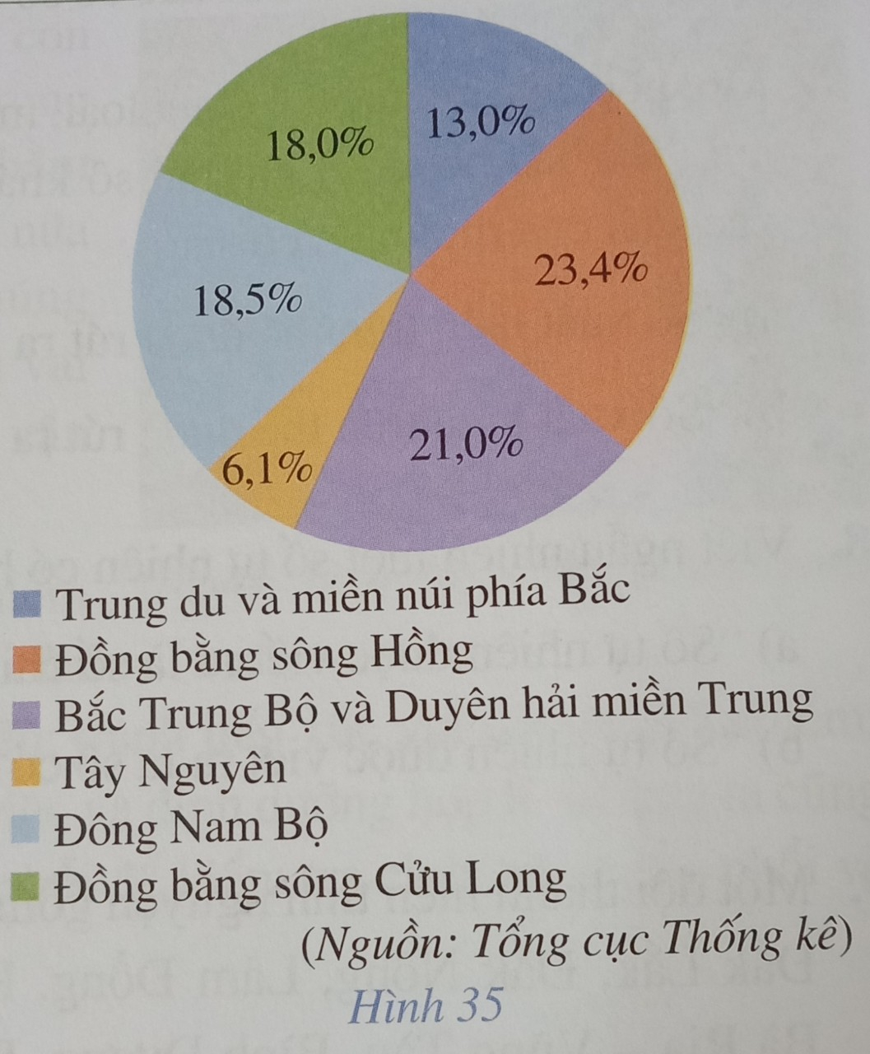
Bài tập 3/ sgk tr 35:
Hoạt động cá nhân
Theo biểu đồ hình 35/sgk tr 35, ta có:
Quy mô dân số của:
vùng trung du và miền núi phía Bắc là 13,5%;
vùng đồng bằng sông Hồng là 23,4%;
vùng Bắc Trung Bộ và Duyên hải niêm Trung là 21,0%;
HOẠT ĐỘNG ÔN TẬP
vùng Tây Nguyên là 6,1%;
vùng Đông Nam Bộ là 18,5%;
vùng Đông Nam Bộ là 18,5%;
vùng đồng bằng sông Cửu Long là 18%.
b)Vùng đồng bằng sông Hồng có quy mô dân số lớn nhất, vùng Tây Nguyên có quy mô dân số nhỏ nhất.

Slide 25
Hoạt động 2.1: Ôn tập về xác suất
Hoạt động cặp đôi:
Làm bài tập 9 trong sgk trang 36 theo cặp đôi vào PHT
PHIẾU HỌC TẬP SỐ 3
Bài tập 9/ sgk tr 36:
a) Các tỉnh: ………………………………………………………thuộc vùng Tây Nguyên.
Xác suất của biến cố “ thành viên được chọn ra đến từ vùng Tây Nguyên” là …..
b) Các tỉnh: …………………………………………................thuộc vùng Duyên hải miền Trung.
Xác suất của biến cố “thành viên được chọn ra đến từ vùng Duyên hải miền Trung” là…
c) Các tỉnh: ………………………………………………………………………
thuộc vùng Đông Nam Bộ.
Xác suất của biến cố “ thành viên được chọn ra đến từ vùng Đông Nam Bộ” là….
d) Các tỉnh: …………………………………………………………………………
……………………………………………………………………..thuộc vùng Đồng bằng sông Cửu Long.
Xác suất của biến cố “ thành viên được chọn ra đến từ vùng Đồng bằng sông Cửu Long” là …
Kom Tum, Gia Lai, Đắk Lắk, Đắk Nông, Lâm Đồng
Phú Yên, Khánh Hòa, Ninh Thuận, Bình Thuận
HOẠT ĐỘNG ÔN TẬP
Bà Rịa – Vũng Tàu, Bình Dương, Bình Phước, Đồng Nai, Tây Ninh
Long An, Tiền Giang, Vĩnh Long, Bến Tre, Đồng Tháp, Trà Vinh, An Giang,
Cần Thơ, Hậu Giang, Bạc Liêu, Sóc Trăng, Kiên Giang, Cà Mau

Slide 26
HOẠT ĐỘNG VẬN DỤNG
Sử dụng phần mềm MICROSOFT EXCEL để vẽ biểu đồ cột.
Bài tập 1. Bảng dưới đây cho biết số huy chương Vàng, Bạc, Đồng của Đoàn Thể thao Việt Nam và Đoàn Thể thao Thái Lan tại SEA Games 30, tổ chức ở Philippines năm 2019.
Loại huy chương | Đoàn Thể thao Việt Nam | Đoàn Thể thao Thái Lan
Vàng | 98 | 92
Bạc | 85 | 103
Đồng | 105 | 123
a) Vẽ biểu đồ cột biểu diễn số huy chương Vàng, Bạc, Đồng của Đoàn Thể thao Việt Nam.
b) Vẽ biểu đồ cột kép biểu diễn số huy chương Vàng, Bạc, Đồng của Đoàn Thể thao Việt Nam và Đoàn Thể thao Thái Lan.

Slide 27
Hướng dẫn: Sử dụng phần mềm
MICROSOFT EXCEL để vẽ biểu đồ cột.
HOẠT ĐỘNG VẬN DỤNG
Bước 1: Vào Microsoft Excel, ta nhập vào bảng dữ liệu như sau:
Loại huy chương | Đoàn Thể thao Việt Nam | Đoàn Thể thao Thái Lan
Vàng | 98 | 92
Bạc | 85 | 103
Đồng | 105 | 123
a) Vẽ biểu đồ cột biểu diễn số huy chương Vàng, Bạc, Đồng của Đoàn Thể thao Việt Nam:
Bước 2: - Nháy chuột vào ô A1, giữ và di chuyển chuột đến ô B4 để chọn khối A1: B4;
- Nháy chuột vào Insert, chọn

Slide 28
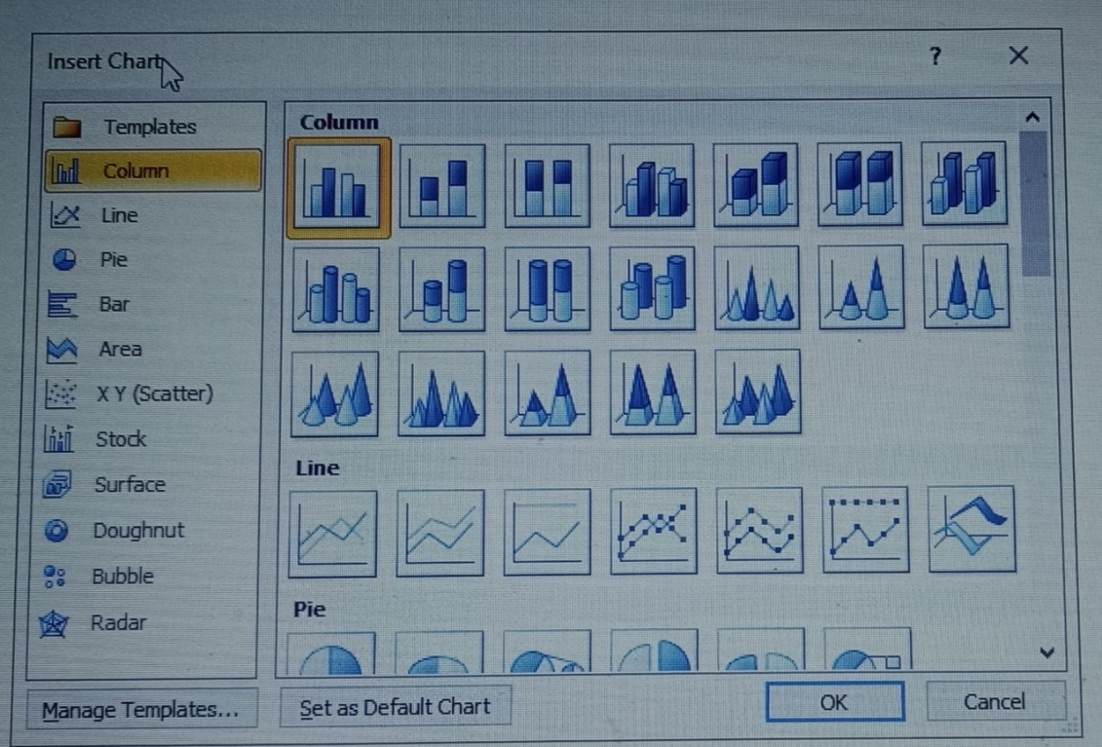
Hướng dẫn: Sử dụng phần mềm
MICROSOFT EXCEL để vẽ biểu đồ cột.
HOẠT ĐỘNG VẬN DỤNG
Tiếp theo chọn
- Nhấn OK là có biểu đồ theo yêu cầu.

Slide 29
Hướng dẫn: Sử dụng phần mềm
MICROSOFT EXCEL để vẽ biểu đồ cột.
HOẠT ĐỘNG VẬN DỤNG

Slide 30
Hướng dẫn: Sử dụng phần mềm
MICROSOFT EXCEL để vẽ biểu đồ cột kép.
HOẠT ĐỘNG VẬN DỤNG
Bước 1: Vào Microsoft Excel, ta nhập vào bảng dữ liệu như sau:
Loại huy chương | Đoàn Thể thao Việt Nam | Đoàn Thể thao Thái Lan
Vàng | 98 | 92
Bạc | 85 | 103
Đồng | 105 | 123

Slide 31
Hướng dẫn: Sử dụng phần mềm
MICROSOFT EXCEL để vẽ biểu đồ cột kép.
HOẠT ĐỘNG VẬN DỤNG
b) Vẽ biểu đồ cột kép biểu diễn số huy chương Vàng, Bạc, Đồng của Đoàn Thể thao Việt Nam và Đoàn Thể thao Thái Lan:
Bước 2: - Nháy chuột vào ô A1, giữ và di chuyển chuột đến ô C4 để chọn khối A1: C4;
- Nháy chuột vào Insert, chọn

Slide 32
Hướng dẫn: Sử dụng phần mềm
MICROSOFT EXCEL để vẽ biểu đồ cột kép.
HOẠT ĐỘNG VẬN DỤNG
Tiếp theo chọn
- Nhấn OK là có biểu đồ theo yêu cầu.

Slide 33
Hướng dẫn: Sử dụng phần mềm
MICROSOFT EXCEL để vẽ biểu đồ cột kép.
HOẠT ĐỘNG VẬN DỤNG

Slide 34
HƯỚNG DẪN TỰ HỌC Ở NHÀ
- Học bài theo SGK và vở ghi.
- Bài tập về nhà: Bài tập 1; 2; 3 trong PHT SỐ 4

Slide 35
Remember… Safety First!
Thank you!

